Slide 1
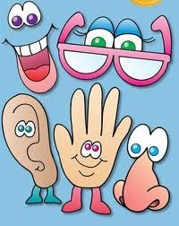
I 5 SENSI
CI PERMETTONO DI CONOSCERE
COM’E’ IL MONDO CHE CI CIRCONDA
https://www.youtube.com/watch?v=YiXC-tClr9A
SCIENZE – TECNOLOGIA - ARTE
Classe 4 F
Ins. Vitiello I.

Slide 2
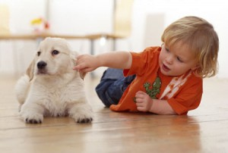
COMINCIAMO CON IL TATTO
CON LA PELLE (SOPRATTUTTO DELLE MANI)
TOCCO
APPOGGIA LA TUA MANO SU UN FOGLIO E
TRACCIANE IL CONTORNO.
POI COLORALA, RITAGLIALA E INCOLLALA SU UNA CANNUCCIA.

Slide 3
ASCOLTA LA FILASTROCCA ED ESEGUI I COMANDI

Slide 4
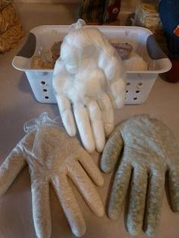
COSTRUISCI
LE MANI TATTILI
OCCORRENTE:
GUANTI DI LATTICE
OVATTA
FARINA/TERRA
RISO
SPAGO PER CHIUDERE

Slide 5
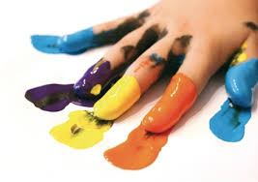
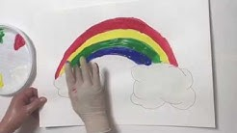
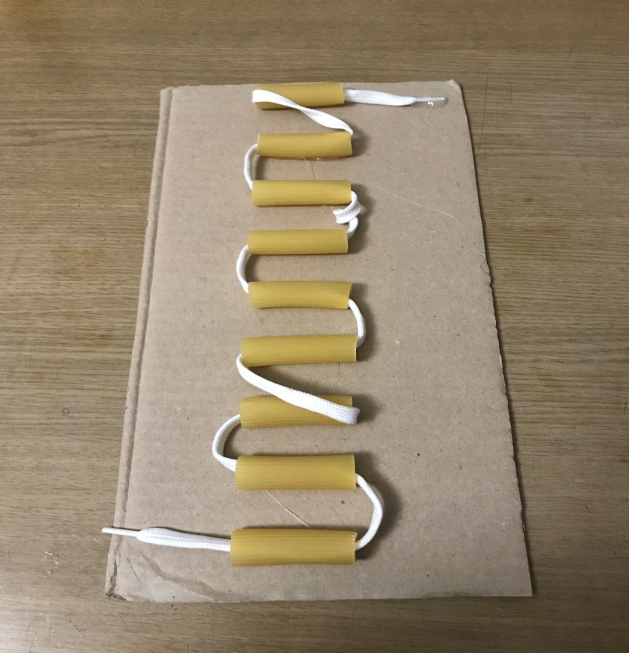
CON LE MANI PUOI…
DIPINGERE
INFILARE

Slide 6
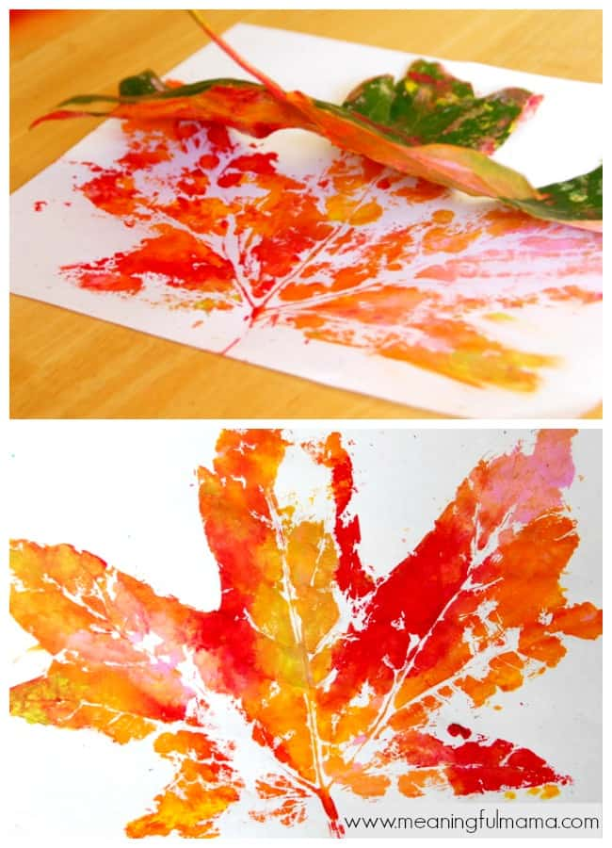
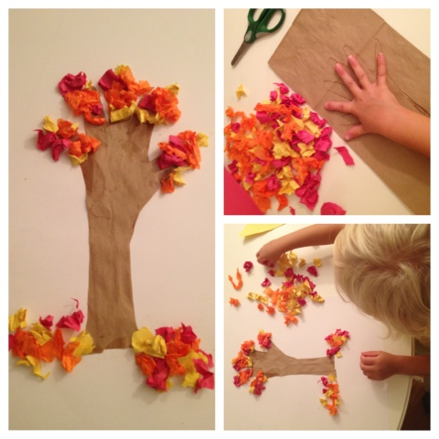
STAMPARE
STRAPPARE E APPALLOTTOLARE

Slide 7
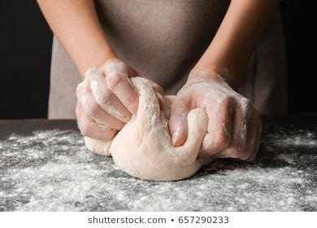
IMPASTARE
NEL PROSSIMO LAVORO FAREMO LA PLASTILINA FATTA IN CASA

Slide 8
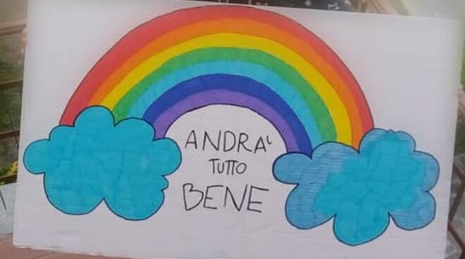
TI SEI DIVERTITO A USARE IL TATTO?
SICURAMENTE SARAI
STATO BRAVISSIMO!!!
CIAO

